Slide 1
Сибирский государственный университет телекоммуникаций и информатики
Опыт построения автоматизированной системы управления вузом с использованием решений на платформе "1С:Предприятие 8"
прохождения аккредитации и проверок информационных систем по требованиям регуляторов
Светлана Арифуллина
Начальник отдела информационных технологий СибГУТИ

Slide 2
КОНЦЕПЦИЯ АВТОМАТИЗАЦИИ СИБГУТИ

Slide 3
Задача автоматизации деятельности образовательной организации
Концепция построения АИСУ
Технологические решения
Стратегия внедрения
Основные критерии
Бюджет
стоимость приобретения, внедрения и сопровождения программного продукта
Импортозамещение ПО
регистрация в Едином реестре российских программ для ЭВМ и БД

Slide 4
Варианты концепции построения автоматизированной информационной системы
«Единая система» - функционал АСУ реализован в одном ПП с единой БД
«Блочная система» - независимые блоки – максимальный удобный ПП
«Интегрированная система» - независимые блоки объединены программным интерфейсом
«Интегрированная одноплатформенная система»
Ключевые критерии выбора
стоимость приобретения, внедрения и сопровождения
ограниченный штат ИТ
оперативная реакция на изменения нормативной базы
возможность доработки = открытый код
регистрация в Едином реестре российских программ

Slide 5
Оптимальная концепция построения ИС для СибГУТИ – «Интегрированная одноплатформенная система» на базе типовых конфигураций 1С
Аргументы ЗА:
Максимальное распространение в СибГУТИ имело ПО на платформе 1С
Ценовая политика 1С: бюджетно, поэтапно, особые условия для ОО
Лицензионная политика 1С: разовые платежи за лицензии, одна клиентская лицензия дает доступ ко всем конфигурациям
Открытый код, распространенная платформа: позволяют любому 1С-разработчику создавать пользовательские отчеты и любые доработки
Сертификат ФСТЭК – встроенные СЗИ НСД
Информационно-технологическое сопровождение (ИТС)
Оперативная реакция на изменения нормативной базы (Порядок Приема, ФИС ГИА и приема, ФРДО, ФГОС 3+, отчеты ГЗГУ, ВПО,…)
Отечественное программное обеспечение (импортозамещение)
Широкий выбор отраслевых решений, поддерживаемых централизовано через фирму 1С
Широкие интеграционные возможности

Slide 6
ПОСТРОЕНИЕ ИНФОРМАЦИОННОЙ СИСТЕМЫ ВУЗА НА БАЗЕ ПЛАТФОРМЫ 1С

Slide 7
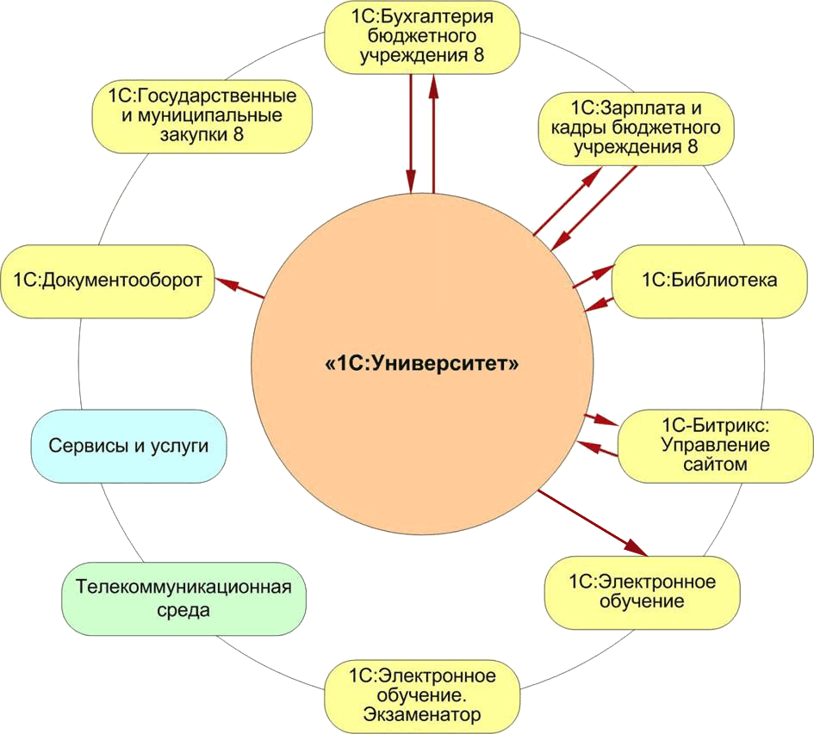
Решение «1С:УниверситетПРОФ» как основа построения единого информационного пространство вуза
ПРОФ

Slide 8
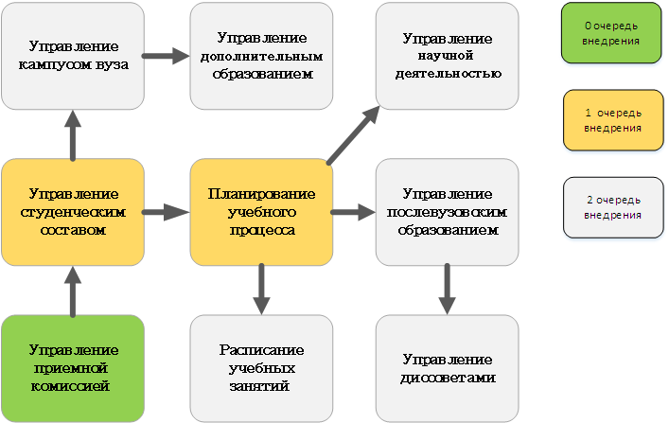
«1С:УниверситетПРОФ». Рекомендуемый порядок внедрения функциональных блоков

Slide 9
Выбор стратегии внедрения
Варианты стратегий внедрения:
Основной объем работы выполняют специалисты фирмы-партнера «1С» - минимальные сроки, максимальная стоимость
ВЕСЬ объем работы выполняют специалисты вуза – максимальные сроки, минимальная стоимость
Весь объем работы, в примерно равном соотношении выполняют специалисты вуза специалисты фирмы-партнера «1С» - часто оптимальные сроки, оптимальная стоимость

Slide 10
Работы по внедрению своими силами
Организационные меры
аналитические и методические работы по анализу и описанию бизнес-процессов
оптимизация бизнес-процессов,
разработка инструкций и обучение пользователей
Технические работы
автоматизация загрузки исторических данных из используемых блоков,
доработки печатных форм новой АИСУ,
настройка ролей пользователей
другие доработки по требованиям бизнес-процессов СибГУТИ и регуляторов
интеграция 1C:Университет ПРОФ с другими блоками
планомерный перенос блоков на типовые решения на платформе 1С

Slide 11
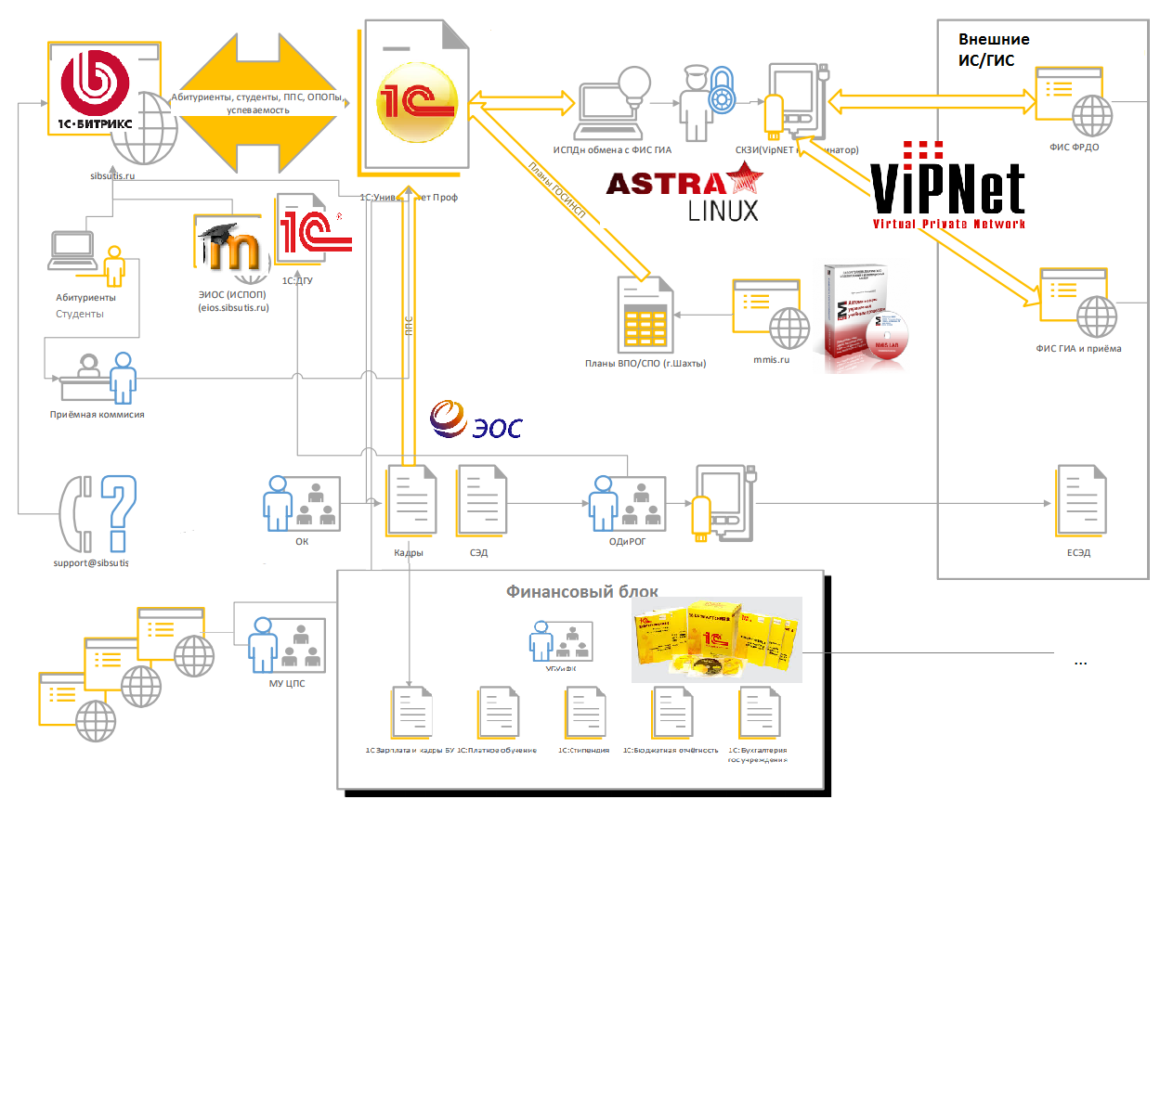
Схема взаимодействия ИС и ИП СибГУТИ
ЭИОС

Slide 12
Состав ЭИОС СибГУТИ
официальный сайт (портал) СибГУТИ
сайты структурных подразделений, библиотеки, филиалов и т.п.
электронно-библиотечные системы, включая ЭБС СибГУТИ
информационная система поддержки образовательного процесса
автоматизированная система управления учебным процессом
портал дистанционного образования
информационная система дистанционного образования
система видеоконференций
социальная сеть СибГУТИ
официальные группы и страницы СибГУТИ в социальных сетях

Slide 13
Состав ЭИОС СибГУТИ
ЭБС
ИС Планирования УП
АСУ УП
Официальный сайт (портал) СибГУТИ
1С:УниверситетПРОФ
Информационная система поддержки образовательного процесса
ИС Кадрового учета

Slide 14
Доработки для построения ЭИОС, исполнения требований ФГОС, ПП 582
НА СТОРОНЕ 1С
Документ «Основная профессиональная образовательная программа» (ОПОП)
Доработана подсистема планирования нагрузки:
алгоритм распределения нагрузки по преподавателям пропорционально контингенту
инструментарий для проведения аудита данных по нагрузке
механизм проверки и корректировки планового контингента к фактическому с целью уточнения плановой нагрузки на следующие учебные годы
1С:УниверситетПРОФ

Slide 15
Подготовка ИС к аккредитации
1С:УниверситетПРОФ
НА СТОРОНЕ 1С
Доработана подсистема учета успеваемости (фиксация хода образовательного процесса в ЭИОС):
Разработан механизм автоматического создания ведомостей для учета результатов текущей успеваемости (контрольные сроки)
Автоматизирован процесс подготовки ведомостей и расчет показателей для анализа контрольных сроков
Разработан механизм учета результатов оценивания компетенций обучающихся
Разработан инструментарий для аудита успеваемости и назначенных стипендий по обучающимся, анализа корректности и своевременности ввода результатов оценивания компетенций

Slide 16
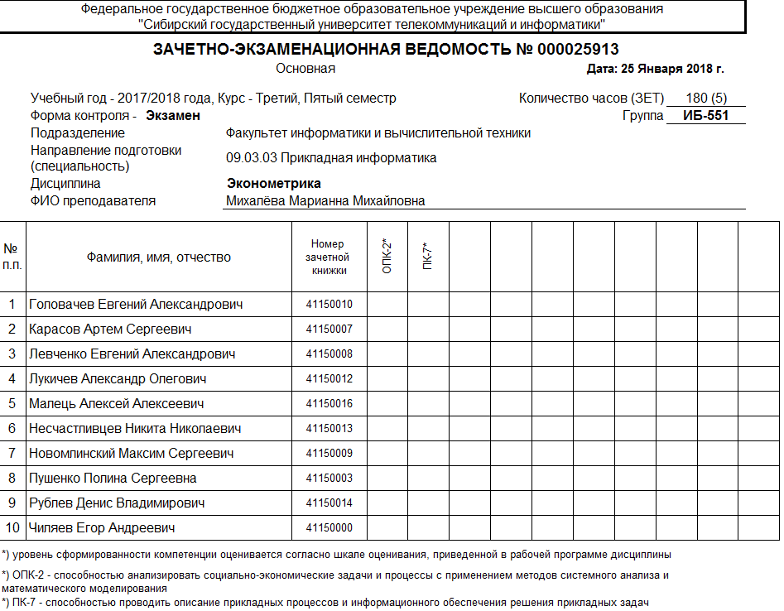
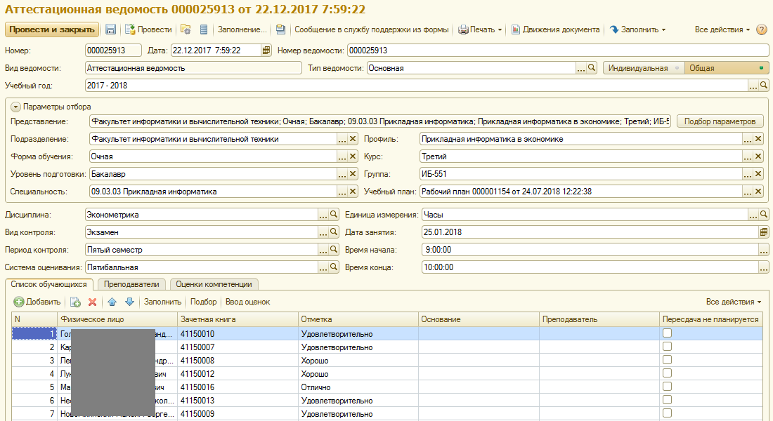
Доработки для построения ЭИОС
1С:УниверситетПРОФ

Slide 17
Подготовка ИС к аккредитации
Расширена интеграция 1С: Университет ПРОФ и системы Кадры для формирования справок кадровому обеспечению образовательных программ
Автоматизирован расчет общесистемных показателей ФГОС в рамках подготовки к аккредитации. Автоматизирована подготовка справок:
по кадровому обеспечению образовательных программ (КО ООП),
о квалификации руководящих и научно-педагогических работниках образовательной организации, реализующей образовательные программы (НПР-квалификация).
о работниках из числа руководителей и работников организаций, деятельность которых связана с направленностью (профилем) реализуемой программы высшего образования (НПР-практики)
Разработаны версии справок по разным методикам расчета показателей ФГОС, механизм групповой печати справок

Slide 18
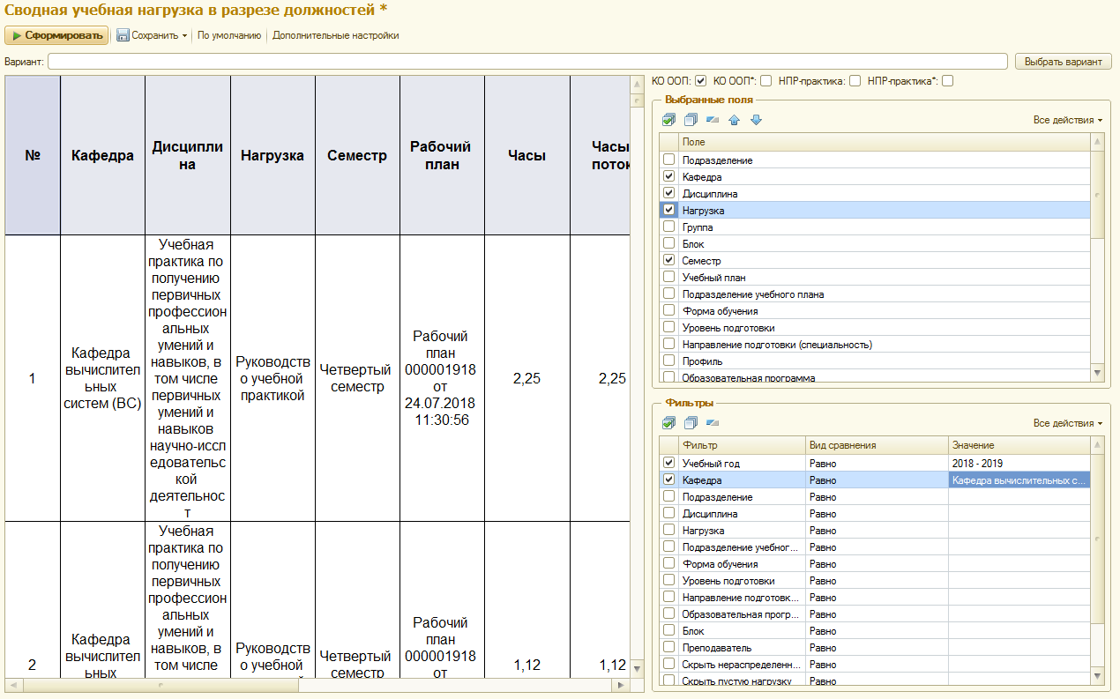
Автоматизация расчета общесистемных показателей ФГОС

Slide 19
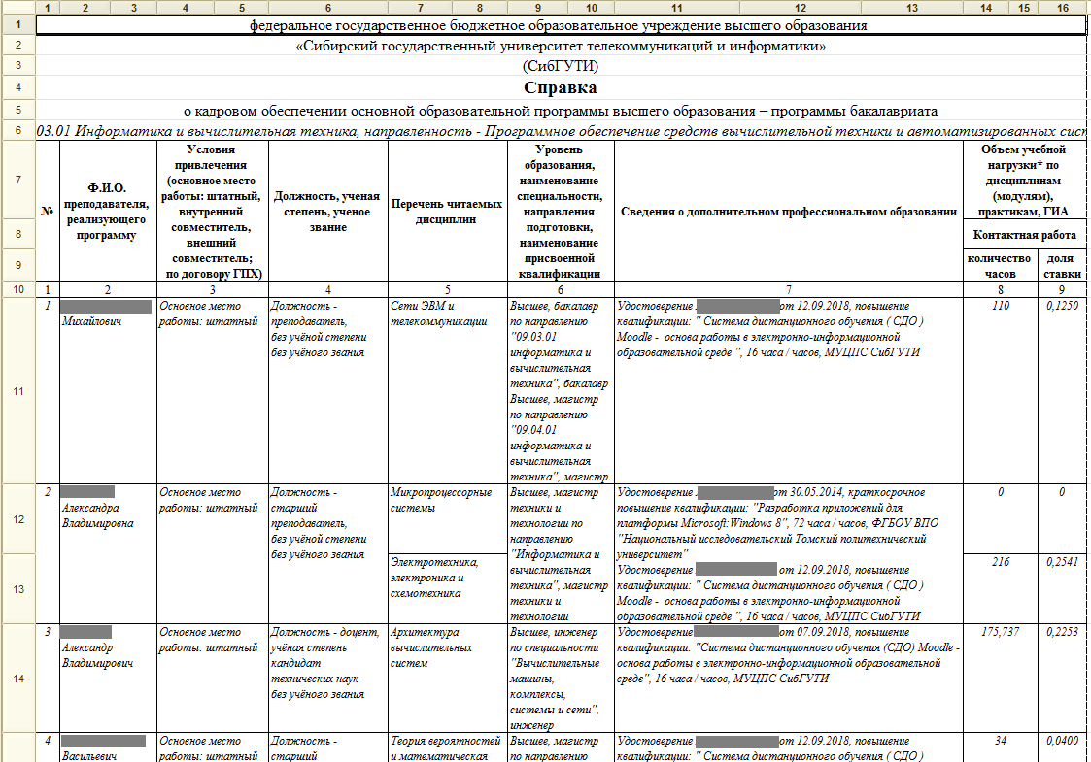
Справка о кадровом обеспечении (КО ООП)

Slide 20
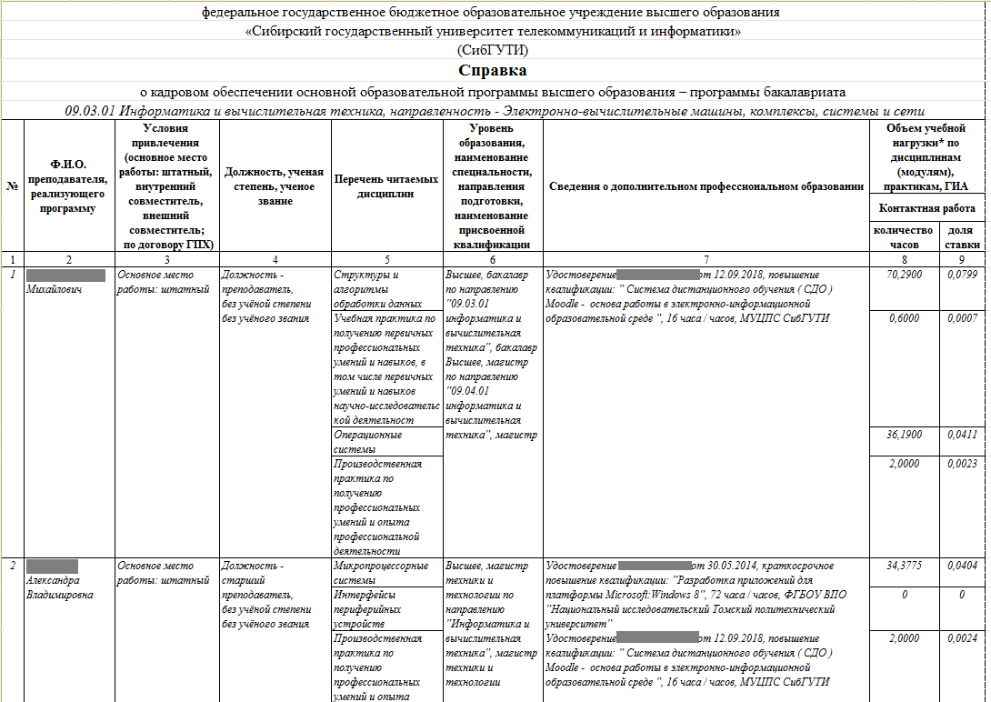
Справка о кадровом обеспечении (КО ООП*)

Slide 21
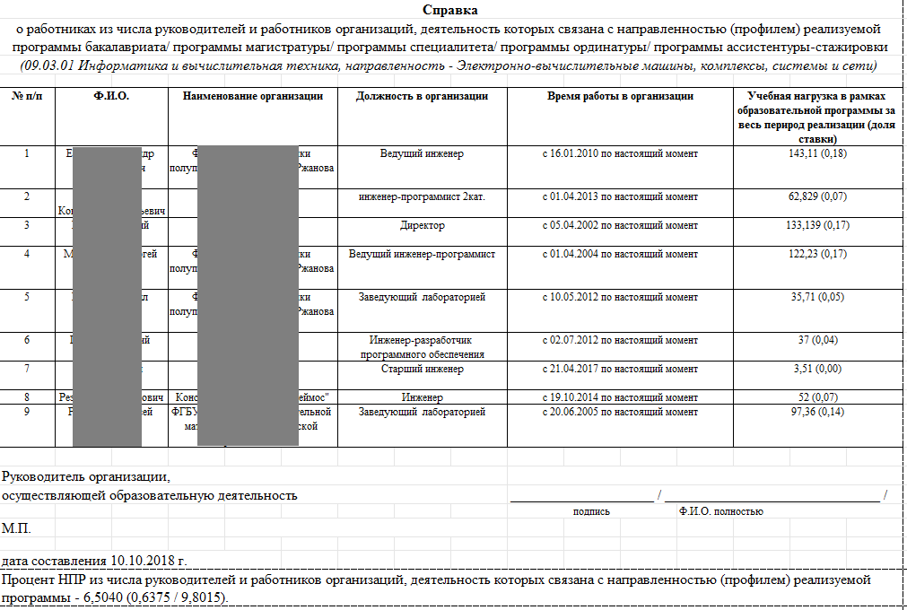
Справка о работниках из числа руководителей и работников организаций, деятельность которых связана с направленностью (профилем) реализуемой программы ВО (НПР-практики)

Slide 22
Доработки для построения ЭИОС, исполнения ПП 582
НА СТОРОНЕ ПОРТАЛА
Веб-сервис для взаимодействия с 1С:УниверситетПРОФ
Информация о приемных кампаниях, онлайн-заявления, списки поступающих
Информация о ППС
Информация о студентах, их успеваемости, образовательных программах
Бесшовная интеграция личного кабинета студента и преподавателя с ЭБС
Реализовано представление результатов оценивания компетенций в личных кабинетах студентов
В разделе «Сведения об образовательной организации/ Образование»
организован вывод в соответствии с требованиями письма Рособрнадзора от 25 марта 2015 г. N 07-675
Таблицы «Перечень образовательных программ», «Реализуемые образовательные программы», «Численность обучающихся»,..

Slide 23
Официальный сайт (портал) СибГУТИ

Slide 24
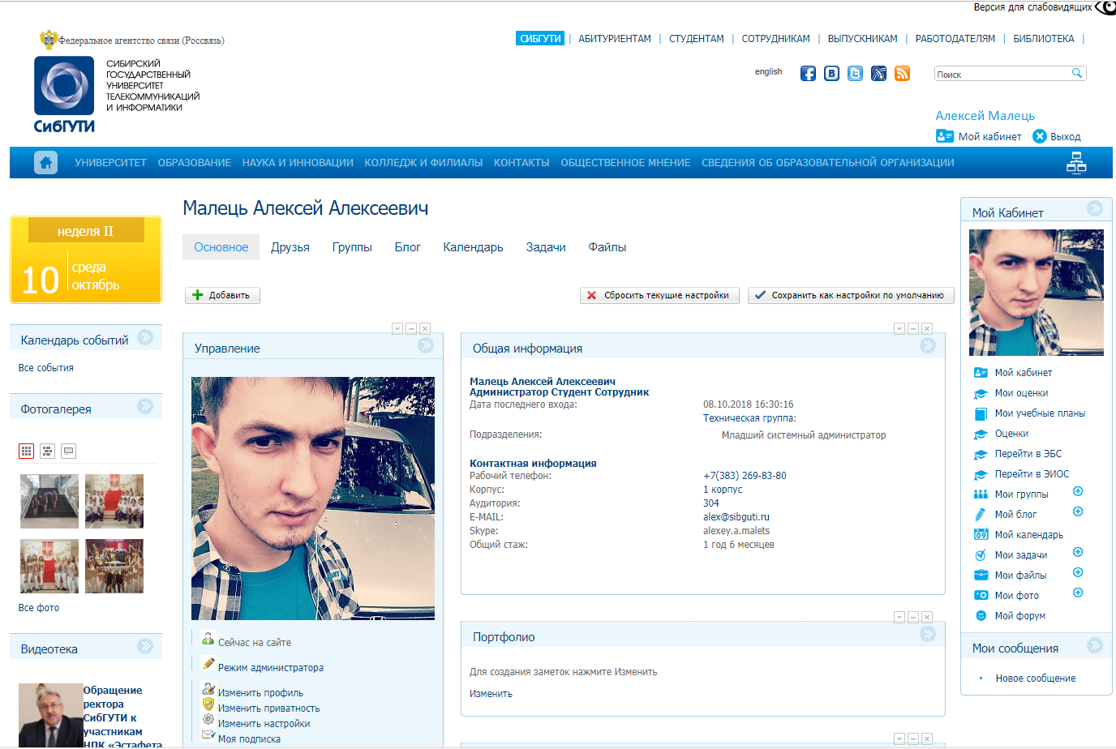
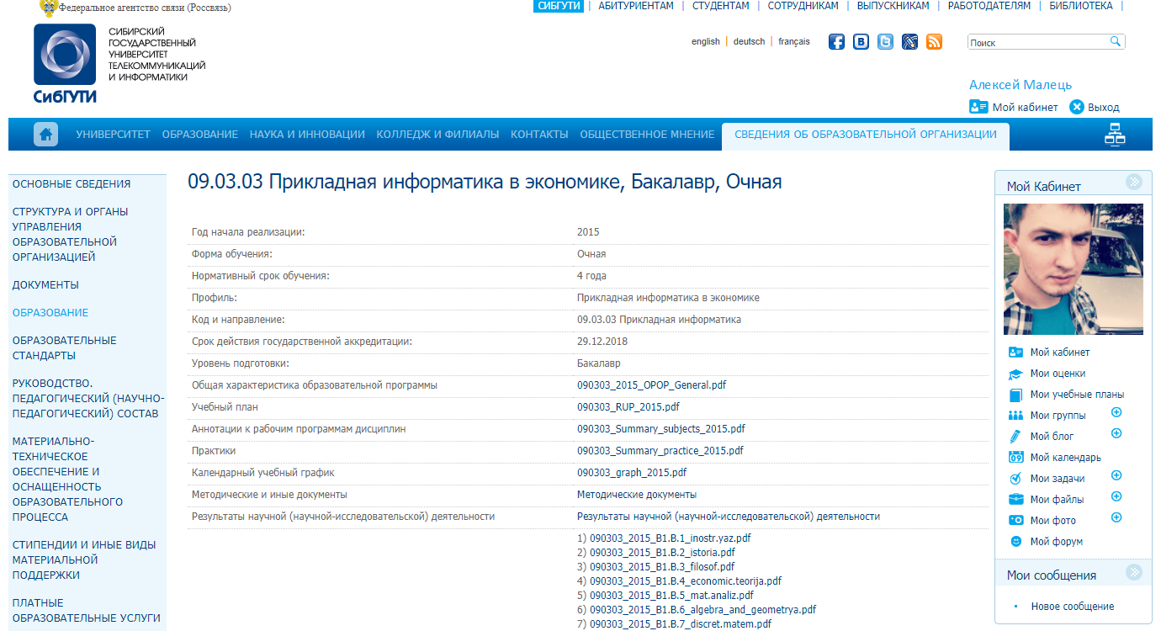
Личный кабинет / Страница студента

Slide 25
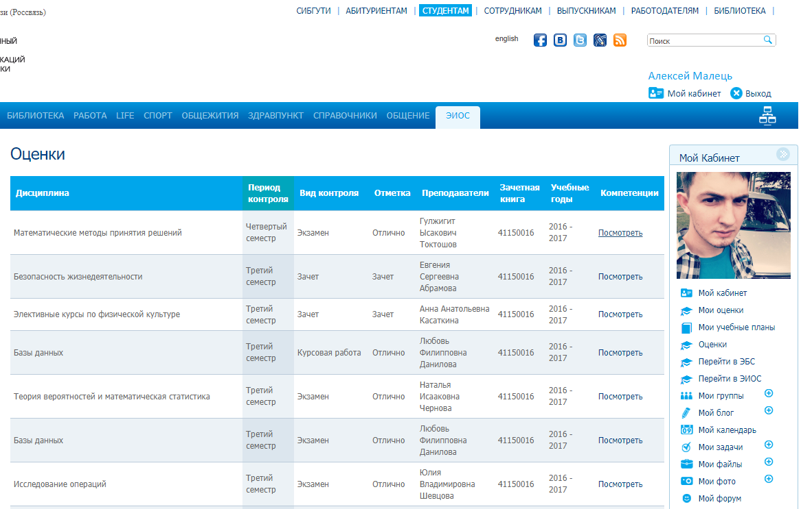
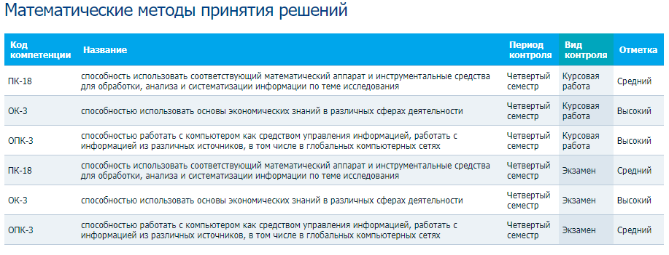
Личный кабинет / Страница студента

Slide 26
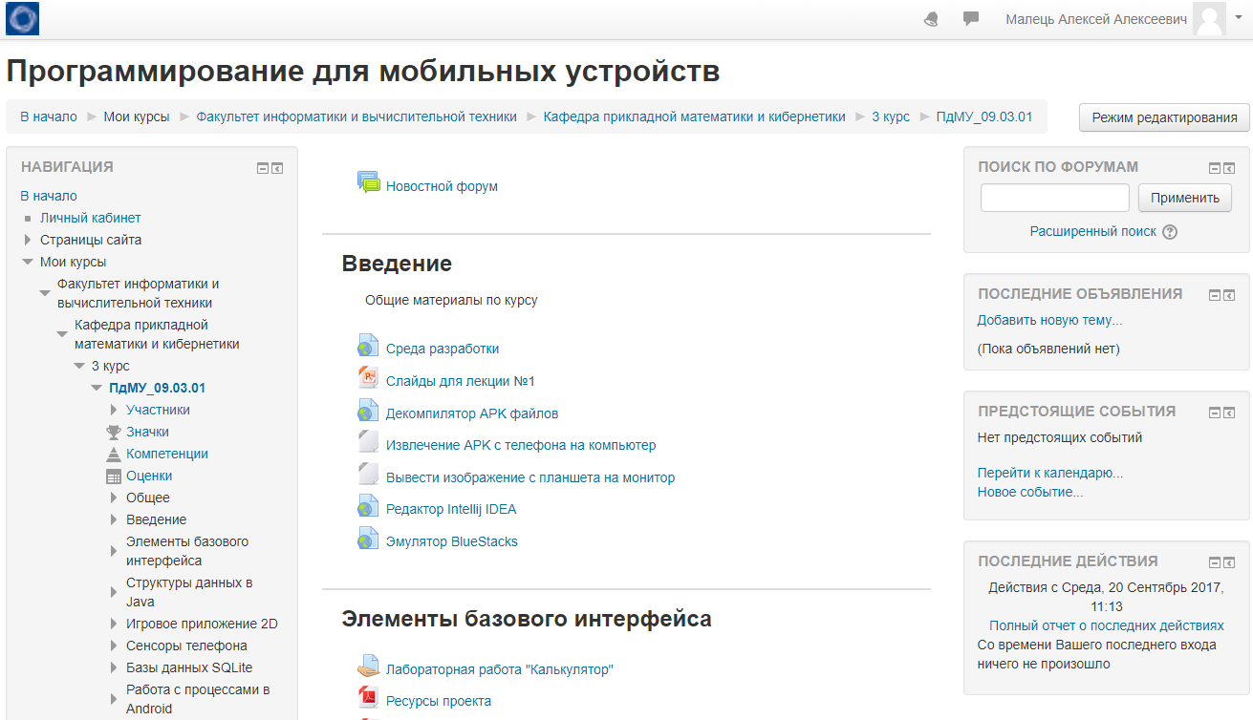
ЭИОС СибГУТИ. Информационная система поддержки образовательного процесса

Slide 27
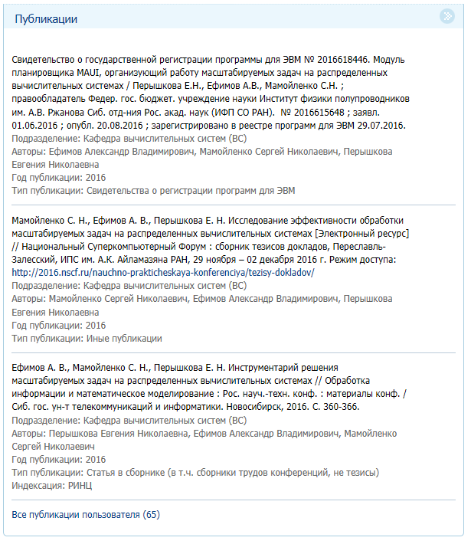
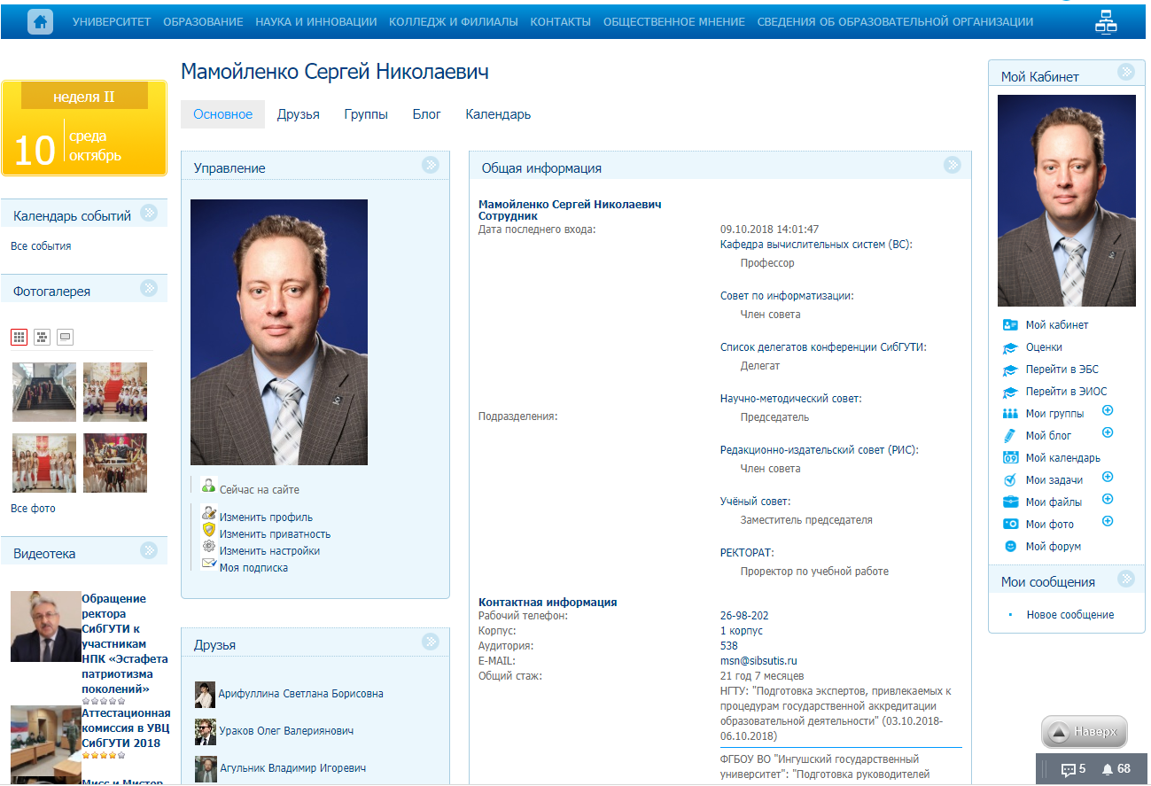
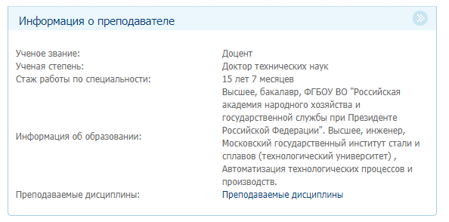
Личный кабинет/страница преподавателя

Slide 28
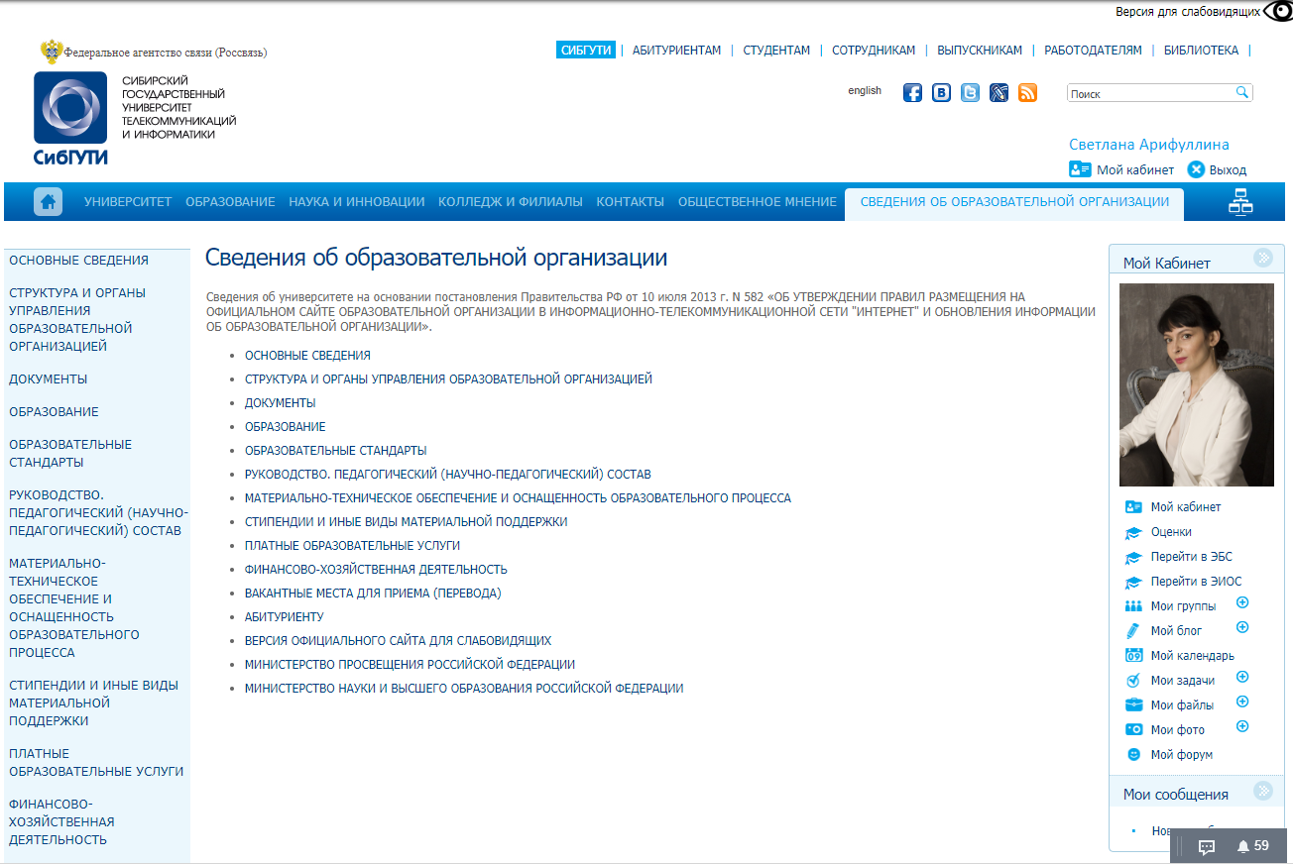
Исполнение требований Постановления Правительства РФ от 10 июля 2013 г. № 582

Slide 29
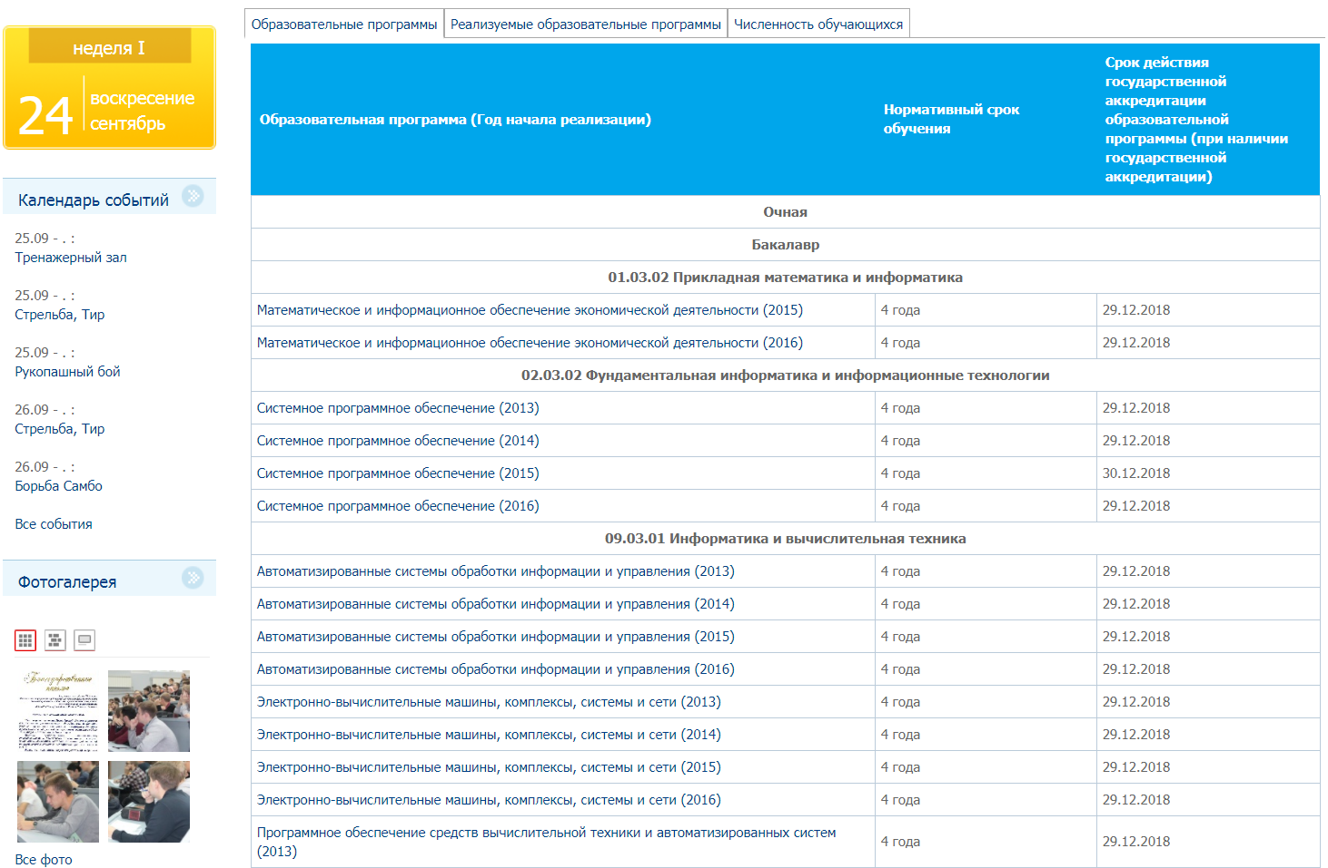
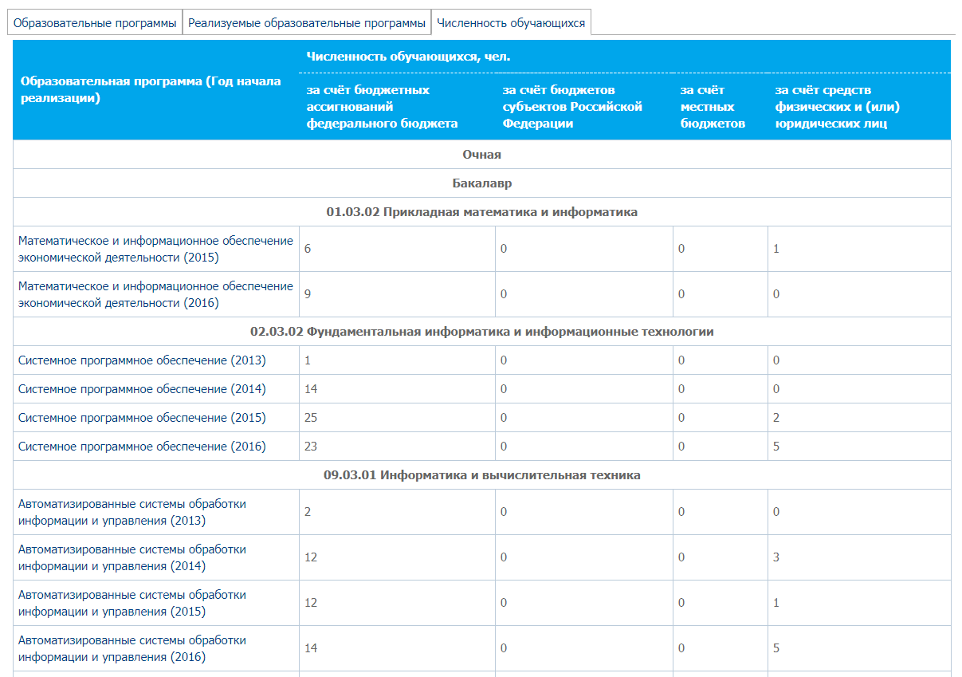
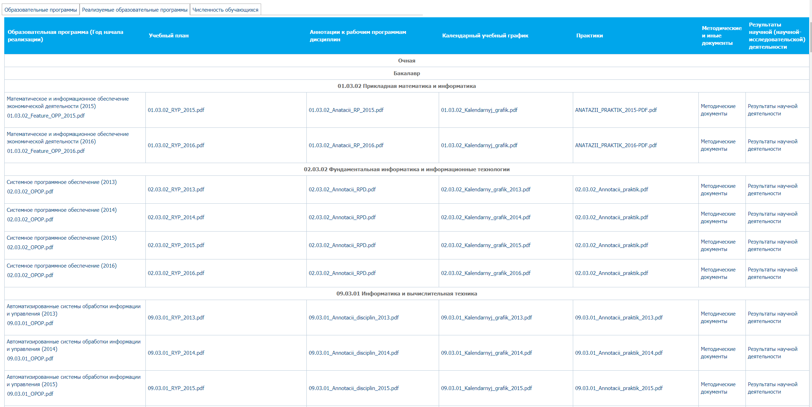
Исполнение требований Постановления Правительства РФ от 10 июля 2013 г. № 582

Slide 30
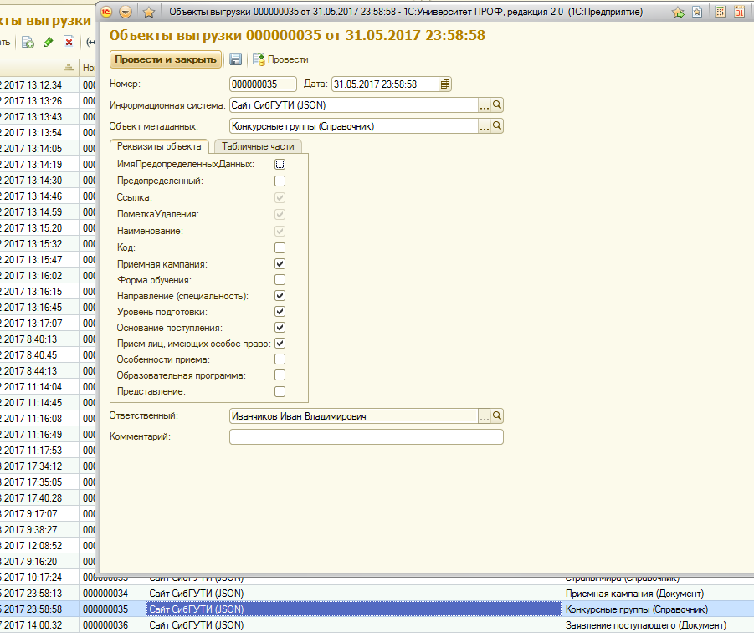
Реализация интеграции на стороне 1С

Slide 31
ОПЫТ ПРОХОЖДЕНИЯ ПРОВЕРОК ИС

Slide 32
Проверки информационных систем образовательной организации
ИСПДн,
ОРД ПДн
РОСКОМНДАЗОР
Контроль и надзор за соответствием обработки персональных данных требованиям законодательства
ФСТЭК, ФСБ
Контроль и надзор за выполнением организационных и технических мер по обеспечению безопасности персональных данных, в т.ч. с использованием средств криптографической защиты информации
РОСОБРНАДЗОР
Федеральный Государственный надзор в сфере образования, Федеральный Государственный контроль качества образования
РОСАККРЕДАГЕНТСВО
Аккредитация образовательных программ
ОРД, ТСЗ ИСПДн, СКЗИ
ЭИОС, САЙТ,
ПО,
ИКТ

Slide 33
Проверки ИС Роскомнадзора
проверка правовых оснований обработки персональных данных соответствие объема и состава ПДн целям обработки;
документы, характер информации в которых предполагает или допускает включение в них персональных данных;
проверка сведений, указанных в Уведомлении в реестре операторов ПДн;
информационные системы персональных данных (ИСПДн)
Мероприятия систематического наблюдения: проверка сайта
Не проверяет техническую защиту ПДн в ИСПДн

Slide 34
Проверки ИС Роскомнадзора
Что проверяют, на что обратить внимание
уведомление в реестре операторов ПДн
вовремя актуализировать при смене ответственных должностных лиц, контактов
документы, содержащие ПДн: заявления, анкеты, журналы и пр.;
документы, подтверждающие уничтожение (обезличивание) ПДн по достижению цели обработки
Акты уничтожения ПДн (на бумажных и машинных носителях), обезличивания ПДн АБИТУРИЕРТЫ!!!
письменные согласия субъектов ПДн на обработку их ПДн;
В согласии на обработку обязательно указывается цель обработки => разные цели – разные согласия (абитуриенты, студенты, работники)
наличие законных оснований для обработки конкретных ПДн:
Не должно быть «лишних» Пдн на сайте, в анкетах абитуриентов и студентов, в ИСПДн – копии экранных форм внесения ПДн в ИСПДн
документы, подтверждающие место размещения баз ИСПДн:
схемы размещения ИСПДн: серверных частей ИСПДн, БД, машинных носителей ПДн и АРМ, подключаемых к ИСПДн

Slide 35
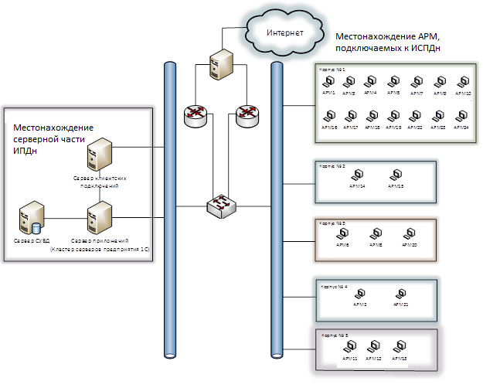
Проверки ИС Роскомнадзора
Схемы размещения частей ИСПДн

Slide 36
Проверки ИС Роскомнадзора
Что проверяют, на что обратить внимание
локальные акты, регламентирующие порядок и условия обработки персональных данных:
Положение о ПДн,
Приказ о назначении ответственного за организацию обработки и защиты ПДн
Перечни лиц, допущенных к обработке ПДн, в т.ч. в ИСПДн,
Места хранения и Пдн,
Перечни ИСПДн, назначение администраторов ИСПДн и администратора ИБ,
Инструкции пользователя ИСПДн, администратора ИСПДн, антивирусной защите, резервному копированию и восстановлению работоспособности ИСПДн,
Инструкции по уничтожению Пдн, комиссия по уничтожению Пдн
ознакомление работников, осуществляющих обработку ПДн, с локальными актами по вопросам обработки Пдн
Листы ознакомления с положениями, приказами, инструкциями
Административная ответственность за нарушение законодательства в области ПДн установлена ст. 13.11 КоАП РФ. Штрафы для юр.лиц от 15 000 до 75 000 рублей за каждое нарушение.

Slide 37
Проверки ИС ФСТЭК
Что проверяют, на что обратить внимание
Организационные меры, установленные в соответствии с приказом ФСТЭК России № 21
Приказы о назначении ответственных лиц, администраторов ИБ, ИСПДн
Локальные акты о порядке допуска работников к ИСПДн, физической защите объектов, утверждении: перечня ИСПДн, инструкций администраторов и пользователей по защите Пдн в ИСПДн, учет машинных носителей ПДн, инструкцию по учету
Для каждой ИСПДн наличие:
модели нарушителя и угроз,
актов установления уровней защищенности для ИСПДн (акт классификации),
актов ввода в эксплуатацию,
наличие средств защиты информации, порядок их учета и эксплуатации,
документацию на средства защиты информации (лицензии, сертификаты, формуляры и пр.);
Материалы аттестационных испытаний (для ИСПДн, взаимодействующих с ГИС).

Slide 38
Схема подключения ИСПДн к ГИС

Slide 39
Проверки ИС ФСБ
Что проверяют, на что обратить внимание
Приказы о назначении ответственных лиц, администраторов ИБ, ИСПДн
Локальные акты о порядке допуска работников к ИСПДн, физической защите объектов, утверждении: перечня ИСПДн, инструкций администраторов и пользователей по защите Пдн в ИСПДн
СКЗИ, порядок их учета и эксплуатации, в т.ч.:
Перечень пользователей СКЗИ, их обучение по СКЗИ с получением удостоверений
Журнал учета и места хранения носителей СКЗИ, КН ЭП, ПКИ, инструкции
средства опечатывания (помещений, ключей, корпусов оборудования, портов),
правила доступа в помещения, где используются и /или хранятся СКЗИ, перечень лиц, имеющих право доступа
Соблюдение требований техдокументации на СКЗИ
Документация на СКЗИ (лицензии, сертификаты, формуляры и пр.)
Договор с лицензиатом ФСБ России на оказание услуг по криптографической защите информации (установка, настройка СКЗИ, обучение пользователей)

Slide 40
Проверки ИС Рособрнадзора
Что проверяют, на что обратить внимание
Сайт - «Сведения об образовательной организации»
Постановление Правительства РФ от 10.07. 2013 № 582 «Об утверждении правил размещения на официальном сайте образовательной организации…»
Приказ Рособрнадзора от 29.05.2014 № 785 «Об утверждении требований к структуре официального сайта образовательной организации…»
Письмо Рособрнадзора от 25.03. 2015 № 07-675 «Методические рекомендации представления информации об ОО .. (для ОО ВО)»
Наш опыт: проверяли без использования автоматизированных средств анализа
Местоположение, название, доступность раздела «Сведения об образовательной организации»
Структура раздела по метод. рекомендациям
Наличие информации (особенно раздел образование)
Актуальность (достоверность) информации

Slide 41
Проверки ИС Рособрнадзора, Росаккредагентства
Что проверяют, на что обратить внимание
ЭИОС, ЭБС
Установление возможности неограниченного доступа к ЭБС из любой точки, в которой имеется доступ к сети Интернет
Копии документов, подтверждающих наличие электронных образовательных и информационных ресурсов по реализуемым образовательным программам
Положение об ЭИОС
Лицензионные, сублицензионные договоры на ПО в составе ЭИОС, ЭБС
копии документов, подтверждающих обеспечение обучающихся доступом к электронным научным и образовательным ресурсам
Ведомости получения студентами доступа в ЭИОС
Договоры с правообладателями ресурсов
Средства ЭИОС
Демонстрация работы студентов и преподавателей в ЭИОС
Печатные формы документов в ИС: по приему абитуриентов, договоры, согласия

Slide 42
Проверка ИС при аккредитации
Учетные записи студентов и преподавателей в ЭИОС
Памятка эксперта для проведения аккредитационной экспертизы:
«При проведении аккредитационной экспертизы в отношении образовательных программ, реализуемых исключительно с применением электронного обучения, дистанционных образовательных технологий, эксперт получает доступ в электронную информационно-образовательную среду и анализирует возможности освоения обучающимися образовательной программы в полном объеме независимо от их места нахождения и достижения обучающихся.»
Методики расчета показателей меняются, зависят от конкретных экспертов – без автоматизации управления учебным процессом, расчета показателей и подготовки справок удовлетворить всем требованиям экспертов невозможно!

Slide 43
Результаты использование платформы 1С как основы построения ИС вуза
Автоматизация основной деятельности образовательной организации
Обеспечение интеграции с другими решениями на платформе 1С и не только
Оптимальная стоимость требуемого функционала, минимизация затрат на внедрение, ресурсов на разработку своей ИС
Поэтапное безболезненное внедрение нужных блоков ИС без перебоев в рабочих процессах
Успешное прохождение проверок ИС
Для комплексной автоматизации, учета специфики образовательной организации, исполнения всех требований регуляторов и успешного прохождения проверок ИС требуются существенные доработки
Вуз своими силами дорабатывает 1С:УниверситетПРОФ под требования регуляторов быстрее, чем разработчик, в результате после выхода обновлений возникают двойные трудозатраты.

Slide 44
Благодарю за внимание
Светлана Арифуллина
Начальник отдела информационных технологий
Сибирского государственного университета телекоммуникаций и информатики
(383) 269-83-80, s.arifullina@sibsutis.ru
Новосибирск

